Slide 1
Základní škola a Mateřská škola, Šumná, okres Znojmo OP VK 1.4 75022320 Tematický celek: Prvouka pro 1.stupeň ZŠ Jihočeský kraj VY_03_INOVACE_32 _10 Mgr. Hana Slabá Anotace: informace, zajímavosti, úkoly Metodika: prezentace slouží k předvedení na interaktivní tabuli

Slide 2
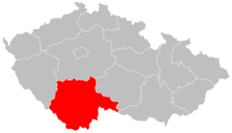
Jihočeský kraj
Rozloha: | 10 056 km²
Počet obyvatel: | 642 734
Rozloha: | 10 056 km²
Počet obyvatel: | 642 734
Znak kraje
Krajské město : České Budějovice
Nejvyšší bod : Plechý (1 378 m)

Slide 3
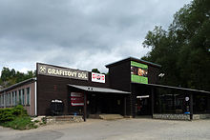
Průmysl
Převažuje těžba štěrkopísků, stavebního kamene, cihlářských hlín a v omezené míře keramických jílů ,vápence a grafitu.
Dalším důležitým odvětvím je rybářství a zemědělství.
Nejvíce průmyslové výroby je soustředěno v okolí Českých Budějovic.
Textilní průmysl (Jitex Písek), potravinářský průmyslu (Jihočeské mlékárny).
Grafitový důl v Českém Krumlově

Slide 4
Vodstvo
řeky
rybníky
10 nejdelších řek v Jihočeském kraji:
Vltava 430,2 km
Lužnice 153 km (v ČR,JČ
Otava 113 km
Blanice 93,3 km
Malše 89,5 km (v ČR)
Nežárka 56,2 km
Lomnice 59,5 km
Stropnice 54 km
Skalice 52,5 km
Volyňka 49,1 km
10 největších rybníků v Jihočeském kraji podle rozlohy vodní plochy:
Rožmberk 489 ha
Horusický rybník 416 ha
Bezdrev 394 ha
Dvořiště 337 ha
Velký Tisý 317 ha
Záblatský rybník 305 ha
Dehtář 246 ha
Staňkovský rybník 241 ha
Velká Holná 230 ha
Svět 201,5 ha

Slide 5
Památky
Na území Jihočeského kraje se nachází množství historicky cenných památek i ucelených městských památkových rezervací. Centrum Českého Krumlova bylo dokonce zapsáno na Seznam světového přírodního a kulturního dědictví UNESCO.

Slide 6
Městské památkové rezervace Hrady a zámky
Bechyně
Blatná
Červená Lhota
Český Krumlov
Dačice
Hluboká nad Vltavou
Jindřichův Hradec
Kozí Hrádek
Kratochvíle
Landštejn
Orlík nad Vltavou
Rožmberk nad Vltavou
Stádlec nad Lužnicí
Strakonice
Stráž nad Nežárkou
Třeboň
Zvíkov
České Budějovice
Český Krumlov
Jindřichův Hradec
Prachatice
Slavonice
Tábor
Třeboň

Slide 7
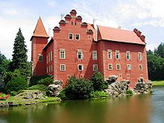
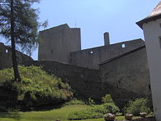
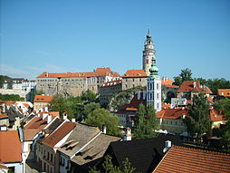
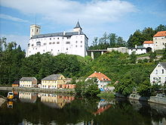
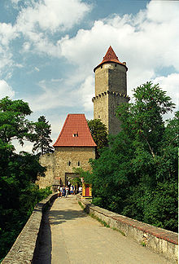
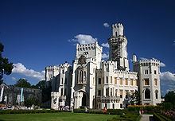
Červená Lhota
Český Krumlov
Landštejn
Rožmberk nad Vltavou
Zvíkov
Hluboká nad Vltavou

Slide 8
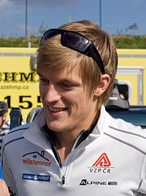
Osobnosti kraje
Karel Poborský (* 1972), bývalý český fotbalista
Milan Michálek (* 1984), český hokejista
Dana Morávková (* 1971), herečka a moderátorka
Tomáš Verner (* 1986), krasobruslař, mistr Evropy 2008
Petr Muk (1965-2010), zpěvák
Kateřina Neumannová (* 1973), olympijská vítězka a mistryně světa v běhu na lyžích
Stanislav Neckář (* 1975), hokejista

Slide 9
Úkol
Napište kolik hradů , nebo zámků jste si zapamatovali….
Na jedničku alespoň 4….
Co tě nejvíc zajímalo ?

Slide 10
Zdroje :
Znak :http://upload.wikimedia.org/wikipedia/commons/thumb/5/53/South_Bohemian_Region_CoA_CZ.svg/498px-South_Bohemian_Region_CoA_CZ.svg.png
Mapa : http://upload.wikimedia.org/wikipedia/commons/thumb/5/50/2004_Jihocesky_kraj.PNG/240px-2004_Jihocesky_kraj.PNG
Zámky : http://upload.wikimedia.org/wikipedia/commons/thumb/b/b6/Schloss_Frauenberg.jpg/254px-Schloss_Frauenberg.jpg
http://upload.wikimedia.org/wikipedia/commons/thumb/0/01/Cervena_Lhota%2C_Czech_Republic.jpg/220px-Cervena_Lhota%2C_Czech_Republic.jpghttp://upload.wikimedia.org/wikipedia/commons/thumb/2/27/Rozmberk_vltava.JPG/220px-Rozmberk_vltava.JPG
http://upload.wikimedia.org/wikipedia/commons/thumb/2/21/Landstejn7.JPG/220px-Landstejn7.JPG
http://upload.wikimedia.org/wikipedia/commons/thumb/e/ed/Ceskykrumlov.JPG/254px-Ceskykrumlov.JPG
http://upload.wikimedia.org/wikipedia/commons/thumb/d/d1/Zvikov_%28js%29.jpg/220px-Zvikov_%28js%29.jpg
Vodstvo : http://upload.wikimedia.org/wikipedia/commons/thumb/3/38/ZvikovPanorama.jpg/640px-ZvikovPanorama.jpg
Osobnosti :http://upload.wikimedia.org/wikipedia/commons/thumb/3/33/Tom%C3%A1%C5%A1_Verner%2C_DOD_Pra%C5%BEsk%C3%BD_okruh.jpg/200px-Tom%C3%A1%C5%A1_Verner%2C_DOD_Pra%C5%BEsk%C3%BD_okruh.jpg

